Slide 1
ІНФОРМАЦІЙНО-ДОВІДКОВИЙ ДЕПАРТАМЕНТ
Статистичні дані щодо роботи сервісу «Пульс» у січні-грудні 2023 року

Slide 2
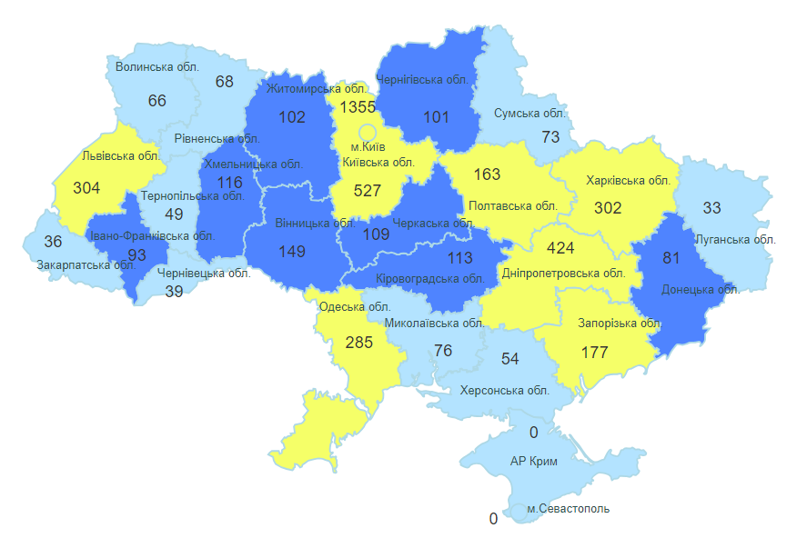
Географія надходжень звернень на сервіс «Пульс» у розрізі регіонів у січні-грудні 2023 року (всього – 4 897 звернень)
2
Регіони, з яких надійшла найменша кількість
звернень (<80)
Регіони, з яких надійшла помірна кількість звернень
(від 80 до 160)
Регіони, з яких надійшла найбільша кількість
звернень (>160)
Звернення від громадян іноземних держав

Slide 3
Регіон органу ДПС з яким пов'язана інформація, що надійшла на сервіс «Пульс»
у січні-грудні 2022 року (всього – 3 053)
у січні-грудні 2023 року (всього – 4 897)

Slide 4
Загальна кількість звернень щодо неправомірних дій та бездіяльності працівників ДПС
на 01.01.2024
Звернення, прийняті на сервіс «Пульс»
Звернення розгляд яких завершено
3035 4915
( з них за минулі періоди 42) (з них за минулі періоди 60)
3053
4897
січень-грудень 2022
січень-грудень 2023
розглянуто в 3-х денний термін 2417 (79,6 %)
розглянуто в 3-х денний термін 4059 (82,6 %)
січень-грудень 2022
січень-грудень 2023
У тому числі прийнято анонімних звернень на сервіс «Пульс»
Вирішено питання заявників
2709 (89,3 %)
4257 (86,6 %)
155
315
січень-грудень 2023
січень-грудень 2022
січень-грудень 2022
січень-грудень 2023
Питання заявників не вирішено
326 (10,7 %)
658
(13,4 %)
Середньоденна кількість звернень на сервіс «Пульс»
січень-грудень 2022
січень-грудень 2023
у тому числі:
вимоги заявників суперечать чинному законодавству
інформація заявника не підтвердилася
12
19
198
396
128
262
січень-грудень 2022
січень-грудень 2023
січень-грудень 2022
січень-грудень 2023
січень-грудень 2022
січень-грудень 2023

Slide 5
Надходження скарг на сервіс «Пульс» у розрізі тематик у порівнянні з аналогічним періодом минулого року
(за 2022 рік – 3 053, 2023 рік – 4 897)
на 01.01.2024
Щодо роботи органів ДПС
Щодо реєстрації податкових накладних та звітності в електронному вигляді
Система електронного
адміністрування ПДВ
Повідомлення щодо мінімізаціїї сплати податків
1 157 (37,9%)
2 383(48,7%)
1 120 (36,7%)
1 147 (23,4%)
288 (9,4%)
125 (2,6%)
216 (7,0%)
706 (14,4%)
2022 рік
2023 рік
2022 рік
2023 рік
2022 рік
2023 рік
2022 рік
2023 рік
Система електронного
адміністрування реалізації пального
Щодо роботи ЦОП
Щодо корупційних дій
Щодо перевірки СГ
110 (3,6)
242 (4,9%)
76 (2,5%)
78 (1,6%)
66 (2,2%)
169 (3,5%)
20 (0,7%)
47 (0,9%)
2022 рік
2023 рік
2022 рік
2023 рік
2022 рік
2023 рік
2022 рік
2023 рік

